Slide 1










TIN HỌC - LỚP 4
CHỦ ĐỀ 2: EM TẬP VẼ

Slide 2

KHỞI ĐỘNG
Trò chơi: Ai nhanh ai đúng?

Slide 3







Câu 1. Các công cụ nào sau đây dùng để chọn hình vẽ?
A. Past
B. Select
C. Brushes
D. Color

Slide 4


Câu 2. Để lật và xoay hình vẽ sang bên phải, em chọn:
A.
B.
D.
C.

Slide 5





Câu 3. Để Viết chữ lên hình vẽ, em chọn công cụ nào sau đây:
A.
B.
C.
D.

Slide 6
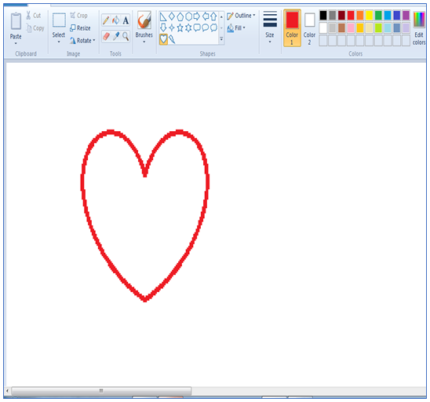
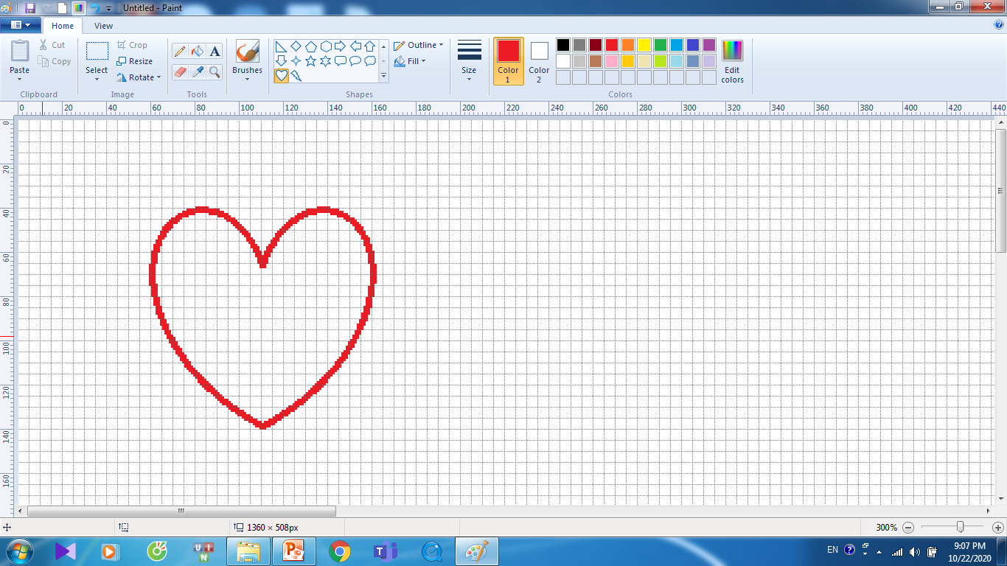
QUAN SÁT HÌNH
HÌNH 1
HÌNH 2

Slide 7
Thứ tư, ngày 9 tháng 11 năm 2022
Tin học
Bài 3: Tìm hiểu thẻ View, thay đổi kích thước trang vẽ (tiết 1)
1. Tìm hiểu thẻ View

Slide 8
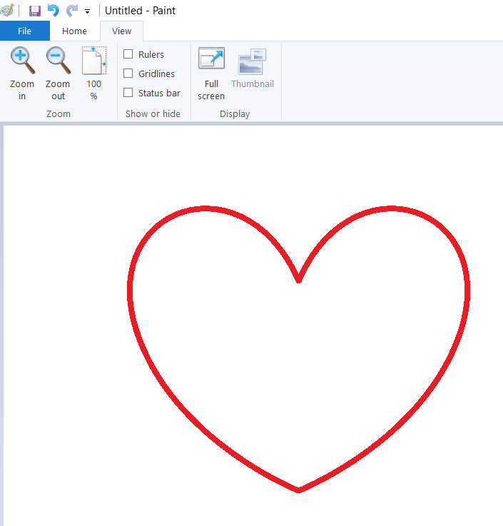
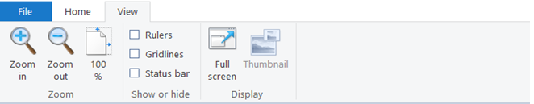
Nháy chọn thẻ View

Slide 9
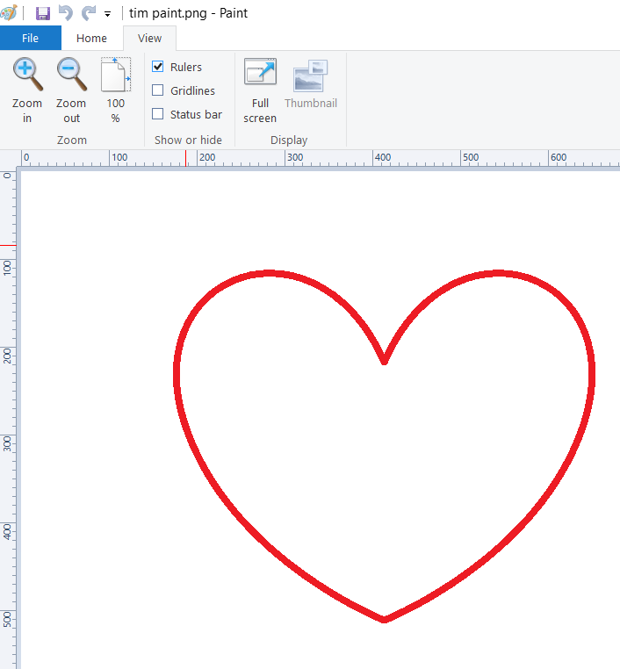
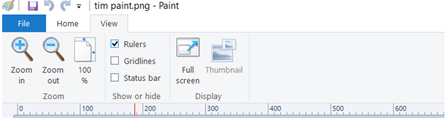
Đánh dấu Ruler để hiện thước đo trên trang vẽ.

Slide 10
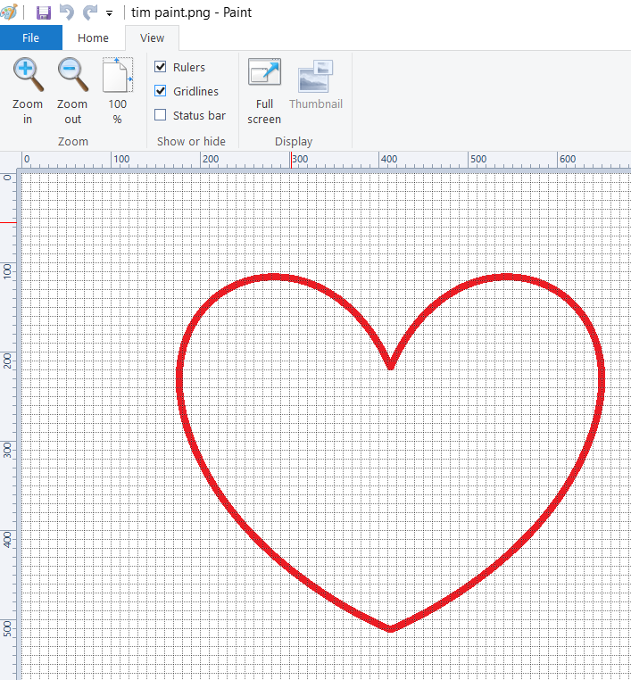
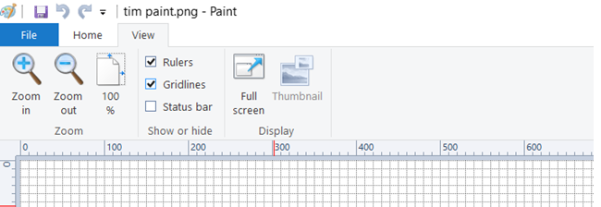
Đánh dấu Gridlines để hiện lưới trên trang vẽ

Slide 11
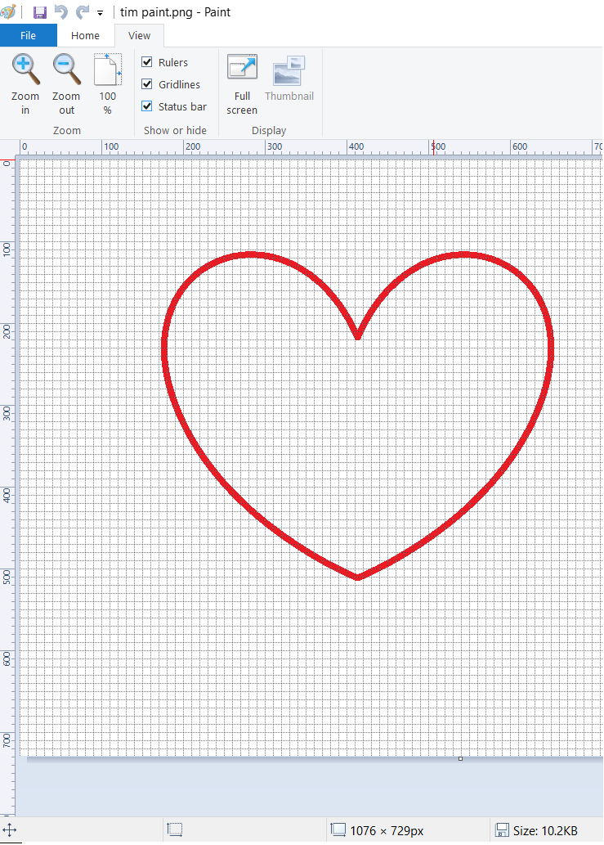
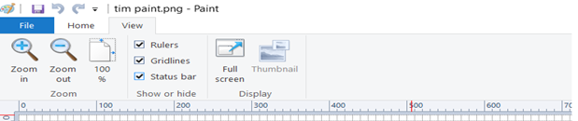

Đánh dấu Status bar để hiện thông tin của bức tranh.
Kích thước trang vẽ

Slide 12
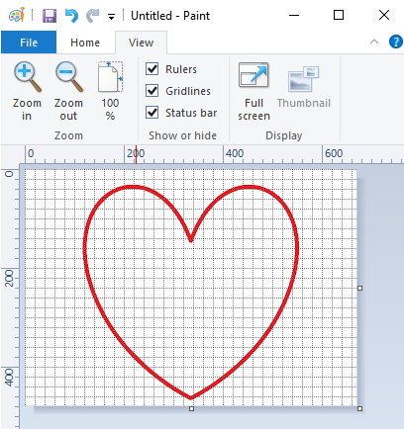


1. Tìm hiểu thẻ View
Nháy chuột chọn thẻ View
Đánh dấu Ruler để hiện thước đo trên trang vẽ
Đánh dấu Gridlines để hiện lưới trên trang vẽ
Đánh dấu Status bar để hiện thông tin của bức tranh
Kích thước trang vẽ

Slide 13
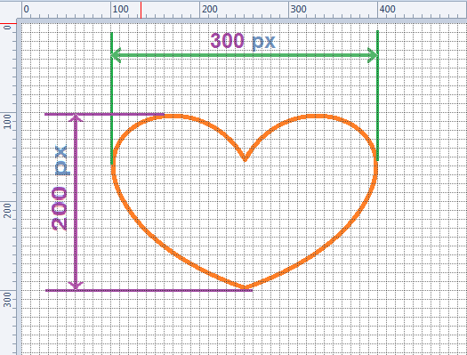

Thực hành: Vẽ hình trái tim theo kích thước sau:

Slide 14
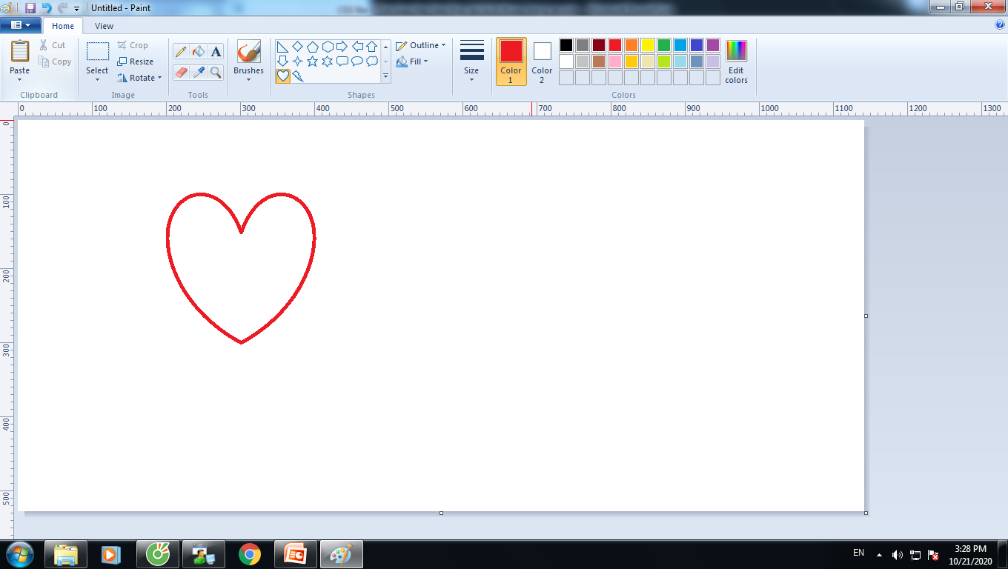
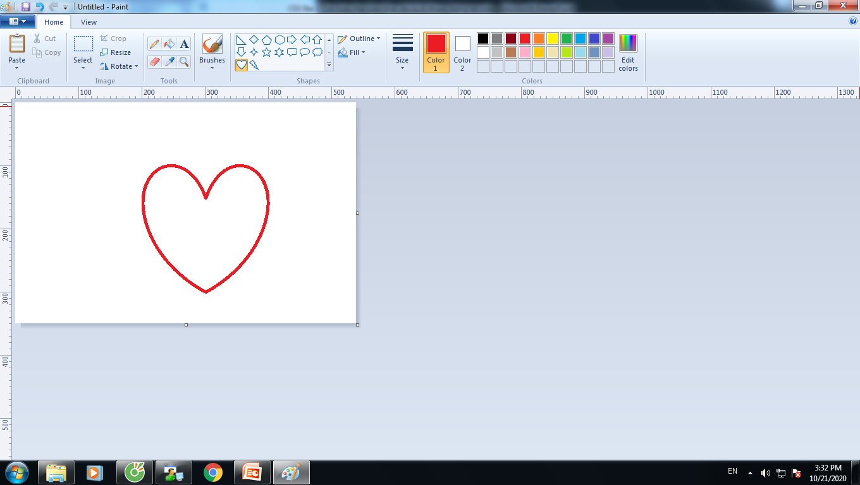

Thứ tư, ngày 9 tháng 11 năm 2022
Tin học
Bài 3: Tìm hiểu thẻ View, thay đổi kích thước trang vẽ (tiết 1)
2. Thay đổi kích thước trang vẽ
Bước 1: Di chuyển con trỏ chuột tới vị trí ô vuông, góc phải phía dưới trang vẽ để con trỏ chuột chuyển thành hình mũi tên hai chiều
Bước 2: Nhấn giữ nút trái chuột, kéo trang vẽ vừa đủ chứa trái tim như hình bên.

Slide 15
Thứ tư, ngày 9 tháng 11 năm 2022
Tin học
Bài 3: Tìm hiểu thẻ View, thay đổi kích thước trang vẽ (tiết 1)
2. Thay đổi kích thước trang vẽ
Chương trình Paint cho phép sử dụng một số phím tắt:
Chọn toàn bộ bài vẽ: Ctrl + A
Sao chép vùng được chọn: Ctrl + C
Lưu bài vẽ: Ctrl + S

Slide 16

Thứ tư, ngày 9 tháng 11 năm 2022
Tin học
Bài 3: Tìm hiểu thẻ View, thay đổi kích thước trang vẽ (tiết 1)
THỰC HÀNH
a) Vẽ ngôi nhà theo mẫu:
b) Định dạng kích thước trang vẽ để chứa vừa đủ ngôi nhà

Slide 17

Các bước vẽ ngôi nhà:
Bước 1: Dùng công cụ tam giác để vẽ mái nhà.
Sau đó dùng công cụ tô màu và chọn màu đỏ để tô
mái nhà.
Bước 2: Dùng công cụ vẽ hình chữ nhật để vẽ tường nhà,
cửa ra vào, cửa sổ.
Lưu ý: Sử dụng công cụ lưới (Gridlines) và thước đo (Ruler) để vẽ các bộ phận của ngôi nhà được cân đối.

Slide 18
THỰC HÀNH
a) Vẽ ngôi nhà theo mẫu:
b) Định dạng kích thước trang vẽ để chứa vừa đủ ngôi nhà

Slide 19
Trò chơi ô chữ
5. Để sao chép vùng được chọn, em nhấn phím Ctrl và kết hợp thêm phím gì?
3. Sử dụng phím tắt trong chương trình Paint sẽ giúp em thao tác như thế nào?
1. Để điều chỉnh trang giấy vẽ vừa đủ,
em nháy nút chuột nào?
4. Để lưu bài đang vẽ em nhấn tổ hợp phím nào?
2. Bài học hôm nay em tìm hiểu thẻ gì?
1
N | Ú | T | T | R | Á | I
ĐA1
2
V | I | E | W
ĐA2
3
N | H | A | N | H
ĐA3
4
C | T | R | L | + | S
ĐA4
5
P | H | Í | M. | C
ĐA5
P | A | I | N | T
Từ khóa

Slide 20

EM CẦN GHI NHỚ:
Cần điều chỉnh kích thước trang vẽ cho phù hợp để được bức tranh cân đối và đẹp hơn.
Trước khi chỉnh sửa một chi tiết trong hình vẽ, em cần chọn chi tiết bằng công cụ Sletct
Sử dụng phím tắt trong chương trình Paint sẽ giúp em thực hiện các thao tác nhanh hơn.

Slide 21

Dặn dò
Học bài và xem lại chức năng các nút lệnh đã học trong thẻ View và thực hành thay đổi kích thước trang vẽ.
Tìm hiểu các bước vẽ TOA TÀU phần B. Hoạt động thực hành để tiết sau chúng ta thực hành.
Tìm hiểu chức năng các nút lệnh trong thẻ View

Slide 22

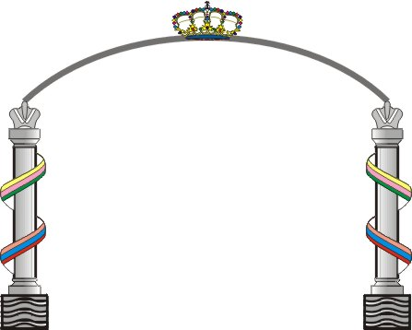






TIẾT HỌC KẾT THÚC
Chăm ngoan học giỏi
Chúc các em
HOÏC GIOÛI

